Slide 1
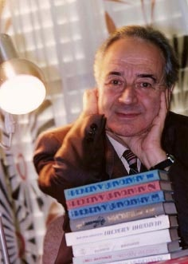
Русский язык
9
класс
Анатолий Алексин
«А тем временем где-то …»(2)
Мусурманова
Юлия Юрьевна

Slide 2
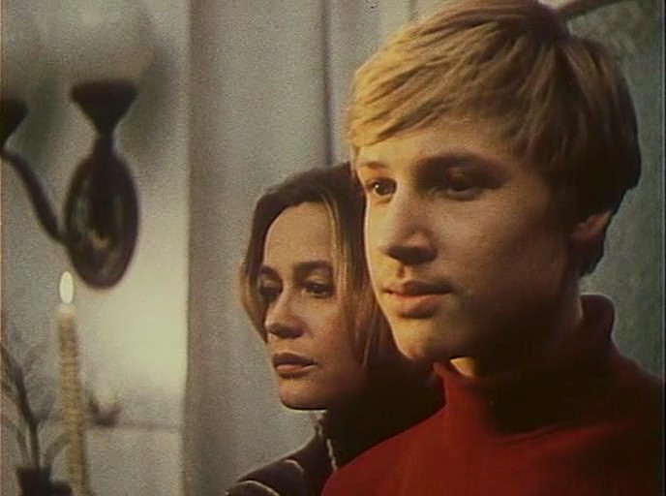
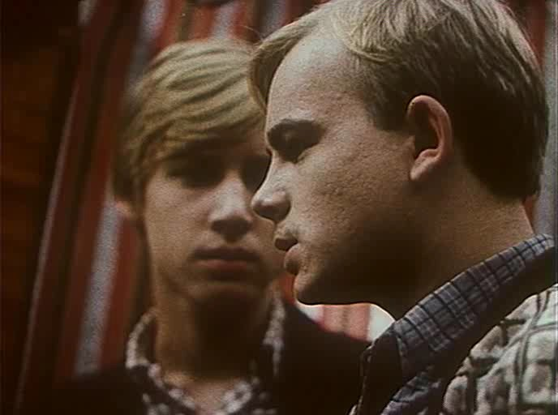
Что случилось с Ниной Георгиевной? Почему она написала письмо отцу Сергея?
Как изменилась жизнь Сергея после встречи с Ниной Георгиевной?
– Вы поссорились с отцом, да? – спросил я.
Она улыбнулась:
– Не ссорились и не дрались... Просто так получилось. Я ведь гораздо старше Сергея... Всё это можно понять.

Slide 3
Что вы узнали о сыне Нины Георгиевны?
Опишите его внешность на фотографии.
Почему портреты Отца Сергея и Шурика висели рядом?
…мальчишка лет трёх или четырёх, в матроске с серебряным словом «Витязь» на ленте,
…я взяла мальчика из детского дома. Ему было два с половиной года. Он потерялся на войне... Сейчас ему пятнадцать лет и семь месяцев.
… он уехал к своим родителям. Они остановились за городом, у родных. И всё не приезжает... Я знаю адрес. Но ехать нельзя: может быть, родители хотят, чтоб он к ним привык. Это нормально. Это можно понять...

Slide 4
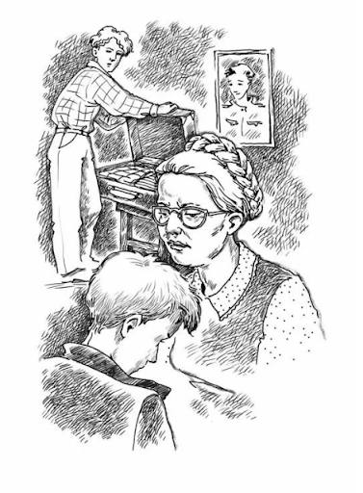
Дверь мне открыл парень лет пятнадцати. Парень был аккуратный, прибранный. И красивый.
... Я вошёл. Книжный и платяной шкафы были раскрыты, на полу стоял чемодан с откинутой крышкой.
– Не обращай на меня внимания. Я должен собраться, – сказал он. И стал заполнять чемодан.
– Ты Шурик? – спросил я.
Он снова повернулся ко мне:
– А тебе это откуда известно? На лбу у меня вроде ничего не написано. Он потрогал свой лоб.

Slide 5
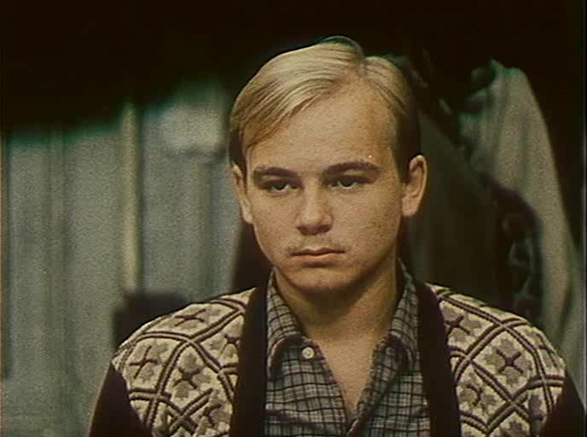
– Я был здесь вчера. Нина Георгиевна мне рассказала. Она очень ждала тебя.
Лицо его стало строгим и даже печальным.
– Она меня очень любит, – уверенно сказал он. – И я её тоже очень люблю. Хотя она странный человек. Не от мира сего, то есть не от того, в котором мы с тобой проживаем.

Slide 6
Добрая очень... И меня бы испортила своей добротой, если бы я не оказывал сопротивления. Это было мне нелегко. – Он вздохнул, словно бы жалея себя за то, что к нему были слишком добры. – У нас даже бывали конфликты. Сейчас, когда я узнал своего отца, я понял, что во мне от рожденья – отцовский стержень. Это меня и спасло.

Slide 7
Он продолжал укладывать вещи.
– Я должен был выбрать. У человека не может быть двух матерей. Тем более, что родители мои живут в другом городе. Значит, разлука с Ниной Георгиевной неизбежна. Они ведь тоже очень любят меня. Пятнадцать лет ждали, искали повсюду. Значит, я должен исчезнуть из этого дома и не напоминать о себе.

Slide 8
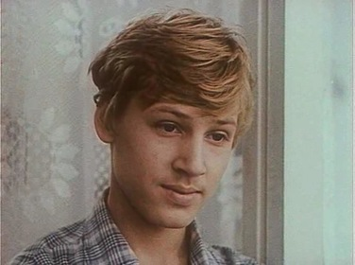
Так Нине Георгиевне будет гораздо легче. Если собаке хотят отрубить хвост, это надо делать в один приём. Так сказал мне отец. А есть, говорит он, добрые люди, которые рубят хвост в десять приёмов, по кусочкам. И думают, что так благороднее. Поэтому я и не приходил... Сейчас вот уйду, а потом напишу письмо. Прощаться с глазу на глаз – это невыносимо.
Я не понимал, почему он мне всё это говорит.
А зачем Шурик всё объясняет незнакомому человеку?

Slide 9
А он продолжал:
– Хотя и в детском доме мне было бы хорошо: у нас в стране сироты не погибают. Но в домашних условиях, разумеется, было гораздо лучше. Это даже сравнить нельзя. Мои родители хотели на работу ей написать, официально поблагодарить. Но она категорически отказалась. Не от мира сего!..

Slide 10
– Думаешь, мне нужны эти рубашки и книги? Родители купят мне новые. Я просто не хочу, чтобы они напоминали Нине Георгиевне обо мне. Ей это будет так тяжело... Лучше уж сразу исчезнуть, лучше один раз пережить – и больше не вспоминать.

Slide 11
...На прощание Шурик ещё раз повернулся ко мне:
– Очень хорошо, что ты здесь оказался. Я потом напишу Нине Георгиевне. А ты скажи, что я очень переживал. Это правда. Я ведь люблю её. И многим обязан... Но если нашлись родители? Я ведь не виноват.

Slide 12
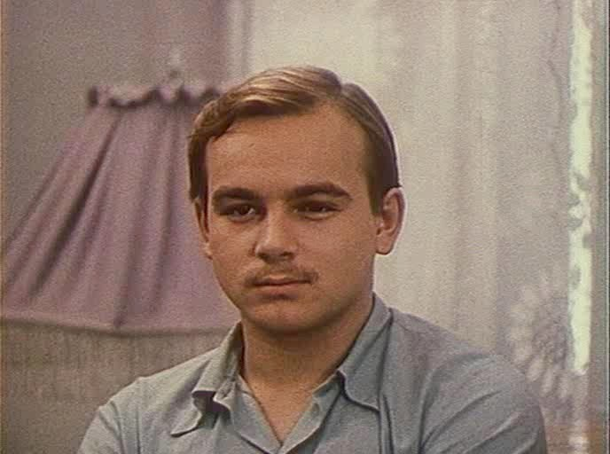
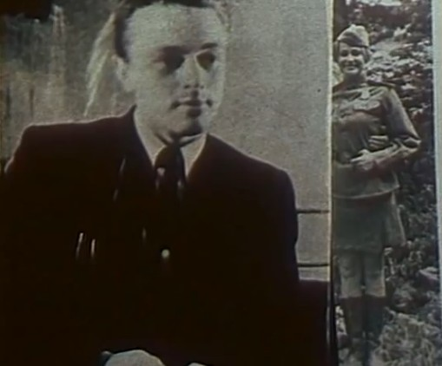
Почему портреты отца Сергея и Шурика висят рядом?
Как вы оцениваете поступок Шурика? Почему он выбирает жить у родителей? В чем упрекает Нину Георгиевну? Согласны ли вы, что «рубить надо сразу»?

Slide 13
Прошло три с половиной года.
Ни разу не сказал я дома, что знаю её. А она ни разу и не спросила, говорю ли я о ней и что говорю... Она не вошла в наш дом даже воспоминанием: я боялся что-то разрушить, боялся обидеть маму. Мама была счастлива, и я дорожил этим счастьем. Я готов был сам сделать всё, что нужно было Нине Георгиевне. За отца, вместо отца... Нельзя забыть того первого человека, который стал нуждаться в тебе.

Slide 14
И вот недавно мы переехали в другой город. Прощаясь с Ниной Георгиевной, я обещал ей, что каждый год летом буду к ней приезжать.
– Это твоё последнее лето, – сказал отец. – В будущем году ты должен поступить в институт. Надо набраться сил, закалить организм!
– Мы полетим на самолёте, – сказал отец. – Чтобы в своё последнее лето ты испытал все удовольствия.
Последнее лето обещало быть очень счастливым, я ждал его с нетерпением.

Slide 15
А сегодня я получил письмо до востребования.
«Жду тебя. На всё лето взяла отпуск. Не поехала со своими ребятами в пионерлагерь: жду тебя! Но если ты не приедешь, я не обижусь. У тебя могут быть другие дела и планы. Это можно понять».
«Поеду к ней в январе, – решил я. – Тоже будут каникулы...»

Slide 16
Нет, я должен быть у неё в тот день, когда обещал, когда она ждёт меня. Или вообще не приезжать никогда.
Я не могу стать её третьей потерей... И сейчас еду сдавать свой билет...

Slide 17
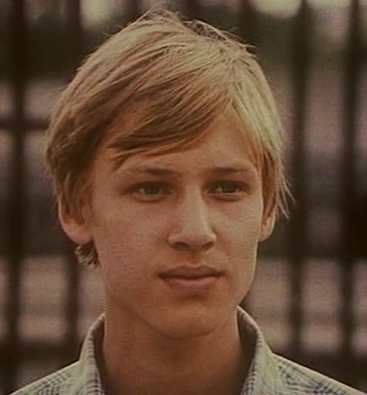
Основные качества характера
готов прийти на помощь
живёт не для себя одного
добрый
отзывчивый
умеет дружить
умеет хранить тайны
человек с добрым сердцем
и доброй душой

Slide 18
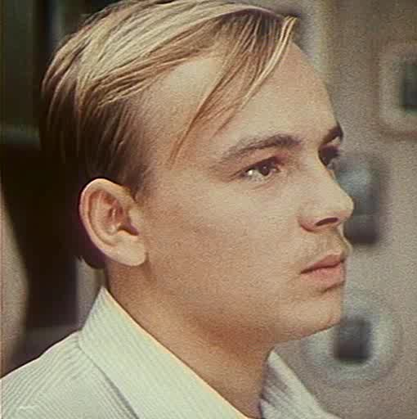
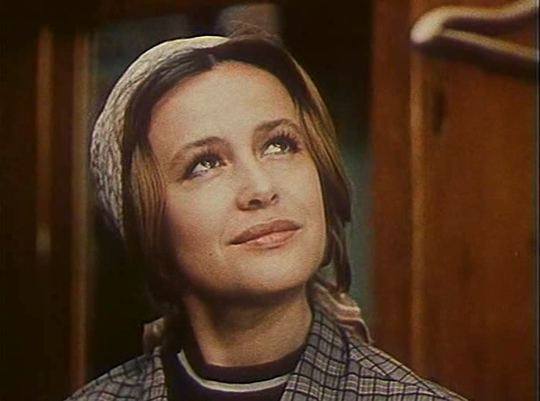
Почему в названии многоточие?
«Спешите делать добро, иначе оно останется без адресата».

Slide 19
Задание для самостоятельной работы
Прочитать рассказ до конца.
Ответить на вопросы учебника.
Посмотреть фильм «Фотографии на стене».

